Slide 1
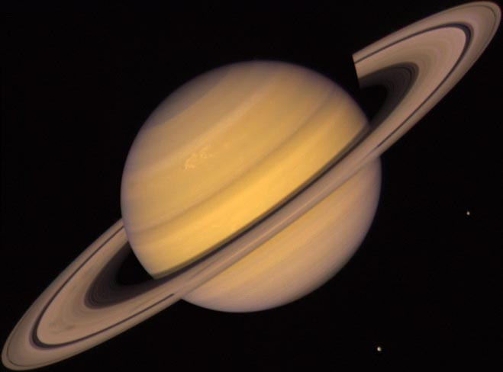
САТУРН
Планета Солнечной системы
Выполнила ученица 4 «А» класса
Пак Евгения

Slide 2
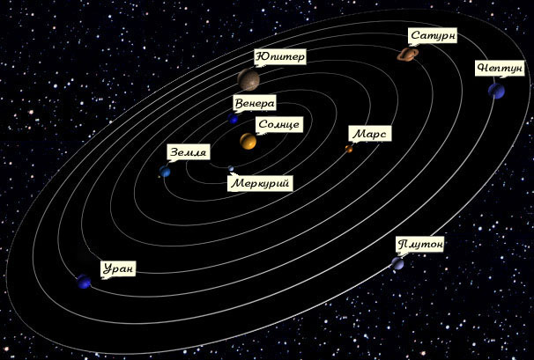
Как нам известно, в нашей Солнецной Системе есть 10 планет, среди которых есть огромная планета - Сатурн

Slide 3
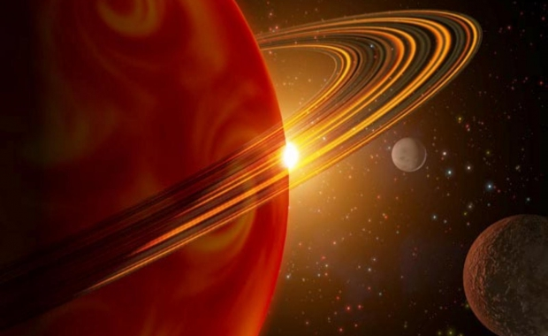
Сатурн — шестая планета от Солнца. Он назван в честь древнеримского бога земледелия. Сатурн хорошо виден в небольшой телескоп вместе со своими кольцами, которые состоят из льда

Slide 4
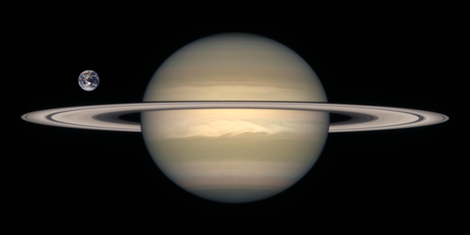
Размеры Сатурна на много превышают размеры нашей планеты Земля
Земля

Slide 5
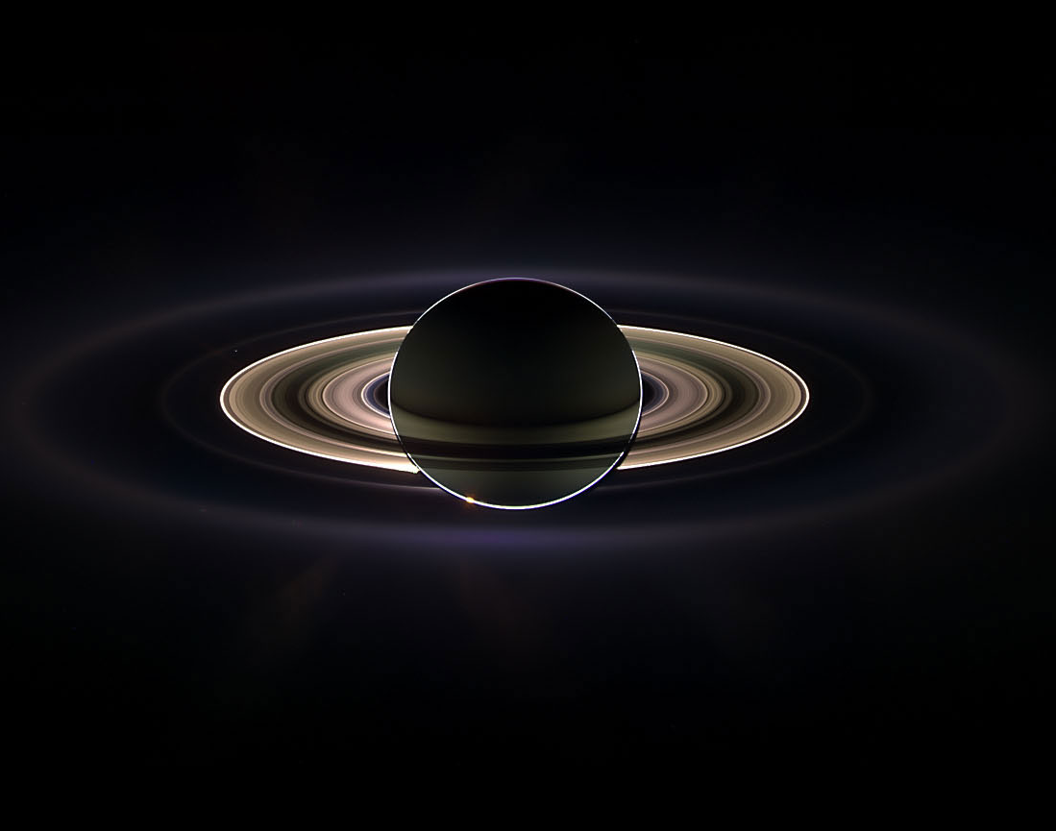
Сатурн — это газообразная планета, то есть почти полностью состоит из газа. Очень небольшая часть его вещества находится в твердом состоянии.

Slide 6
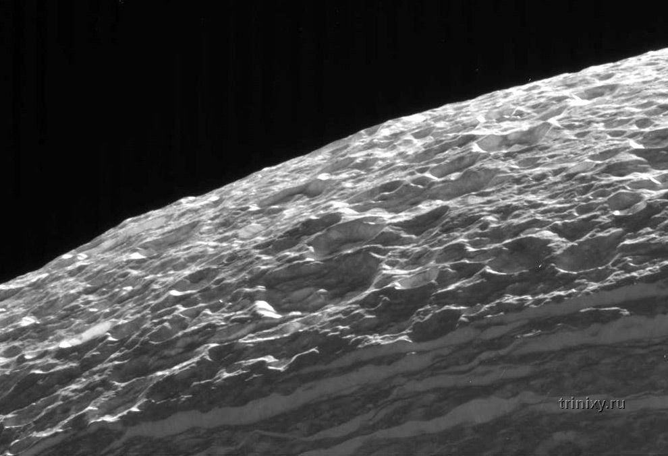
Сатурн совершает один оборот вокруг Солнца за 29 лет 5 месяцев. Земле же, чтобы обойти вокруг Солнца, требуется примерно 365 суток, то есть год. На Сатурне 1 земной год длится 29,4 года. А вот сутки намного короче земных — они длятся 10 часов 39 минут. Так быстро вращается Сатурн вокруг своей оси.

Slide 7
Вот и все!!!
Спасибо за внимание

